Slide 1
Матеріали з популярізації медіаграмотності для вчителів
ЗПШ “Еврика”

Slide 2
Матеріали з популярізації медіаграмотності для вчителів
В сучасному світі, науковому, медіаграмотність є ключовим навиком для успішної соціалізації та самореалізації особистості. Ці рекомендації для прогресивних педагогів, щоб ефективно організувати навчальний процес з формування медіаграмотності учнів.

Slide 3
Формування в учнів критичного мислення щодо медіаконтенту.
Розвиток навичок аналізу та оцінки інформації з різних джерел.
Навчання безпечної відповідальної поведінки в Інтернеті.
Засвоєння принципів створення та поширення власного медіаконтенту.
І.Цілі:

Slide 4
Завдання:
Визначити рівень медіаграмотності учнів
Розробити індивідуальні та групові завдання з урахуванням вікових особливостей.
Залучити різноманітні методи та форми навчання (ігри, проекти, дискусії, практичні заняття )

Slide 5
Завдання
Забезпечити доступ до актуальних та достовірних інформаційних ресурсів.
Створити безпечне та підтримуюче навчальне середовище.

Slide 6
Теоретичні поняття
ІІ. Методи та форми роботи
Практичні заняття

Slide 7
Теоретичні поняття
Лекції та бесіди
розгляд основних понять медіаграмотності, аналіз різних типів медіа, обговорення етичних аспектів використання медіа
Презентації та відеоролики: візуалізація інформації, демонстрація практичних прикладів
Рольові iгри: моделювання ситуацій, повєязаних з медіаспоживанням та медіавідтворенням

Slide 8
Практичні завдання
Онлайн симуляції: моделювання реальних ситуацій у віртуальному середовищі(наприклад: безпечна поведінка в Інтернеті)
Аналіз медіатекстів
розбір новин, рекламних роликів, фільмів, постів у соцмережах на предмет достовірності, упередженості маніпуляцій.
Створення медіапродуктів: підготовка власних новинних репортажів, створення відеороликів, розробка презентцій, ведення відеоблогів
Веб- квести: пошук інформації в Інтернеті з використанням різних стратегій, розвиток навичок оцінки джерел

Slide 9
Соціальні мережі (з обмеженнями контролем)
Онлайн бібліотеки і архіви
доступ до різноманітних медіатекстів
Платформи для обміну досвідом та створення медіапродуктів
ІІІ.Ресурси
Програмне забезпечення для редагування відео і аудіо
Освітні платформи та веб-сайти
Матеріали з медіаграмотності
інструменти для створення власного контенту

Slide 10
Рівень засвоєних теоретичних знань
Якість виконання практичних завдань
Навички безпечної роботи в інтернеті
ІV. Оцінювання
Оцінювання має бути комплексним
Уміння критично оцінювати медіаконтент
Здатність до співпраці та комунікації

Slide 11
*Співпраця з батьками: інформування батьків про навчальну програму , залучення їх до участі в проектах.
*Співпраця з бібліотекарами та медіаспеціалістами: залучення до проведення майстер-класів та лекцій.
Рекомендації щодо співпраці

Slide 12
Актуальні теми для вивчення
01
Фейкові новини та дезінформація
02
Кібербулінг та онлайн безпека
03
Правові аспекти використання інтернету
04
Медіагендер
05
Медіа та політика
06
Цифрова грамотність
07
Критичне мислення в епоху постправди

Slide 13
Висновок
Формування медіаграмотності - це тривалий та комплексний процес. Застосування запропонованих методів та форм роботи, а також постійна актуалізація знань допомагає успішним педагогам підготувати учнів до життя в сучасному інформаційному суспільстві. Необхідно пам'ятати про важливість індивідуального підходу та врахування потреб кожного учня.

Slide 14
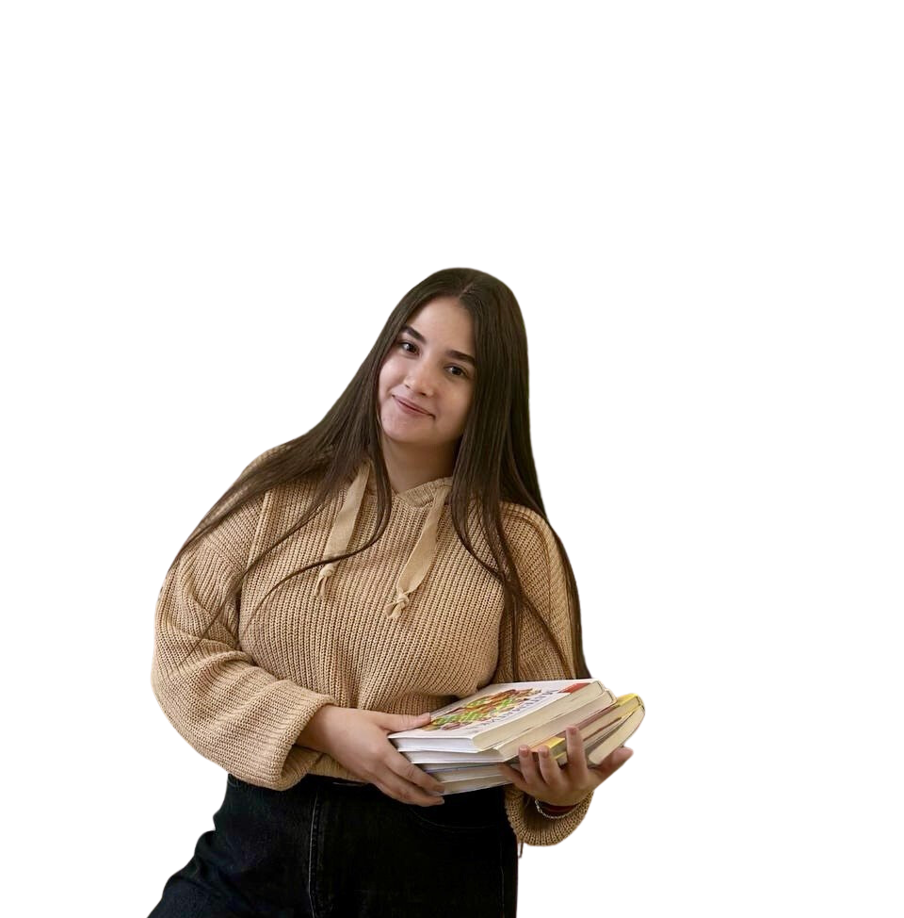
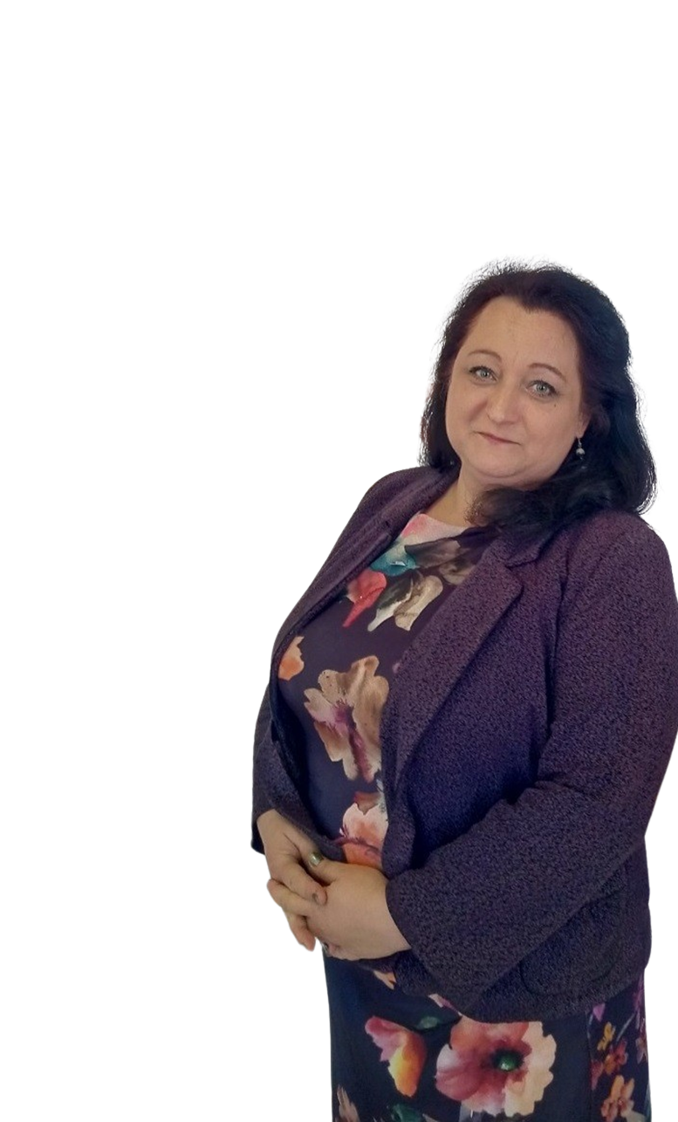
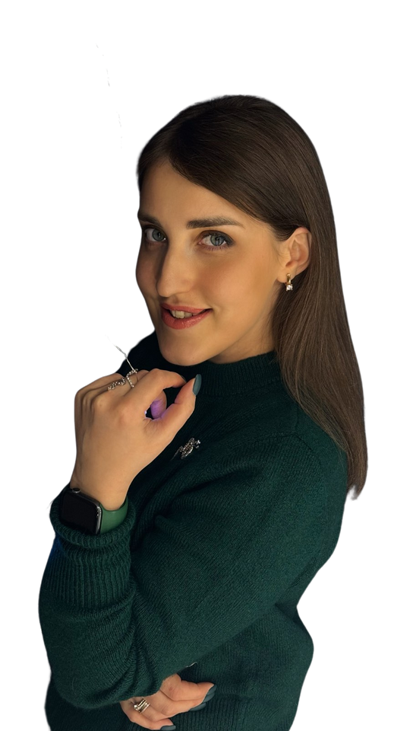
Наші педагоги
Юлія Лисенко
вчитель англійської мови
Юрченко Ірина
вчитель 4 класу
Здоровцова Ольга
вчитель 1 класу
Гур’єва Анастасія
вчитель 3 класу
Бурцева Наталія
вчитель 2 класу

Slide 15
Дякую за увагу

